Slide 1
Пожарная безопасность!
Шульга Екатерина
Горобец Екатерина

Slide 2
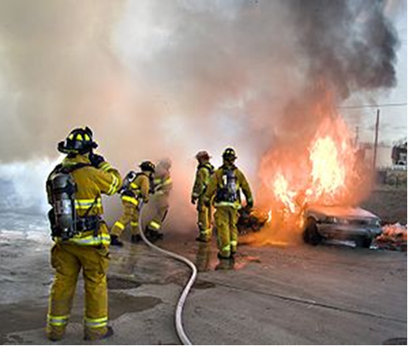
Пожар — неконтролируемое горение, причиняющее материальный ущерб, вред жизни и здоровью граждан, интересам общества и государства.

Slide 3
Опасный фактор пожара ( ОПФ)
Опасный фактор пожара (ОФП) — фактор пожара, воздействие которого приводит к материальному ущербу:
• открытое пламя и искры;
• повышенная температура окружающей среды;
• токсичные продукты горения;
• дым;
• пониженная концентрация кислорода;
• последствия разрушения и повреждения объекта;
• опасные факторы, проявляющиеся в результате взрыва(ударная волна, пламя, обрушение конструкций и разлет осколков, образование вредных веществ с концентрацией в воздухе существенно выше ПДК).

Slide 5
Пожаротушение — процесс воздействия сил и средств, а также использование методов и приемов для ликвидации пожар.

Slide 6
Вода является наиболее широко применяемым средством тушения пожаров, связанных с горением различных веществ и материалов. Достоинствами воды являются её дешевизна и доступность, относительно высокая удельная теплоемкость, высокая скрытая теплота испарения, химическая инертность по отношению к большинству веществ и материалов.

Slide 8
Пена — наиболее эффективное и широко применяемое огнетушащее вещество изолирующего действия, представляет собой коллоидную систему из жидких пузырьков, наполненных газом. Пленка пузырьков содержит раствор ПАВ в воде с различными стабилизирующими добавками. Пены подразделяются на воздушно-механическую и химическую. В настоящее время в практике пожаротушения в основном применяют воздушно-механическую пену.

Slide 11
Борьба с пожаром!
Активная борьба с пожаром (тушение пожара) производится огнетушителями различного наполнения, песком и другими негорючими материалами, мешающими огню распространяться и гореть. Также иногда огонь сбивают взрывной волной.
Для само эвакуации людей из горящих зданий применяется лебёдка, закреплённая с внешней стороны окна, по которой проживающие на высоких этажах люди могут спуститься на землю. Для защиты ценных вещей и документов от огня применяются несгораемые.

